Slide 1
Psycho-educatie
Wat helpt mij?
Notes:
Materialen
Digibord met powerpoint
werkblad – wat helpt mij
Voorbereiding
Print voor iedere leerling het werkblad.
Introductie van de les voor de docent
Dit is een belangrijke les voor leerlingen om zicht te krijgen op wat voor hen werk en wat hen helpt in de ondersteuning. De leerlingen gaan in deze les nadenken over wat hen kan helpen in de begeleiding.
De opbrengsten van deze les zijn een startpunt om vervolgens gedurende de schoolloopbaan de begeleidingsbehoefte van de leerling steeds opnieuw bij te stellen. Dit kan ook een mooi document zijn om mee te nemen naar de stage of om met docenten van de reguliere school in gesprek te gaan.
Alternatief voor deze les: je kunt voor deze les ook gebruik maken van: Teken je TOS (project Deelkracht). Dit is zeker een goed hulpmiddel wanneer je meer tijd hebt om één op één met de leerling te gaan zitten (denk aan AB-ers en/of logopedisten). Kijk voor meer informatie op: https://www.deelkracht.nl/producten/teken-je-tos/
Leerlingen denken deze les na over:
Deze les gaan de leerlingen nadenken over wat hen helpt in de les (of op stage, sport, etc.).

Slide 2
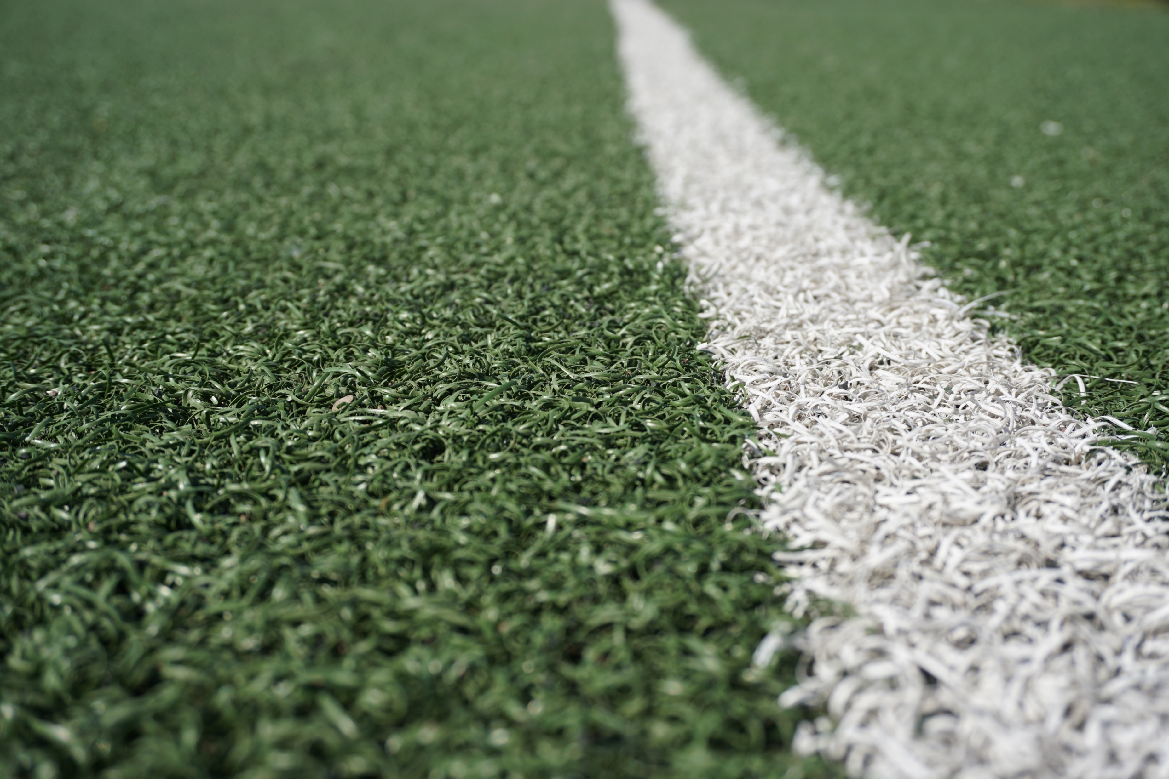
Vorige les:
TOS over de streep
Je hebt een werkblad gemaakt over dingen van TOS die je wel bij jezelf herkent of minder bij jezelf herkent
Notes:
Bespreek kort de inhoud van de vorige les. De vorige les ging over welke TOS kenmerken herken je bij jezelf en welke kenmerken herken je niet of minder. De leerlingen hebben de opbrengsten van ‘Over de streep’ op een werkblad geplakt. Dit werkblad kan worden opgenomen in het portfolio van de leerling en kan een leidraad zijn bij gesprekken richting begeleiding in stage en werk.
©Afbeelding: Microsoft Stockafbeeldingen

Slide 3
Lesdoel
Ik denk na over hoe de docent mij het beste kan helpen.
Notes:
©Afbeelding: Microsoft Stockafbeeldingen

Slide 4
Waar ben ik goed in?
Notes:
Jij bent jij.
Jij BENT niet de dingen die je lastig vindt.
Jij BENT niet je TOS.
Daarom is het belangrijk om goed te weten wat jouw kwaliteiten zijn! Want TOS heb je, dat BEN je niet.
Leg uit dat je een werkblad gaat maken.
Laat leerlingen het werkblad uit de les over kwaliteiten er weer bij pakken.
Bij het maken van het werkblad kiezen leerlingen 3 kwaliteiten die het beste bij hen passen of waar ze trots op zijn. Die kwaliteiten schrijven ze hier op.
Daarna kunnen ze ook nog 2 dingen opschrijven die ze leuk vinden om te doen of die ze goed kunnen (bijv. Gamen, tekenen, basketballen)

Slide 5
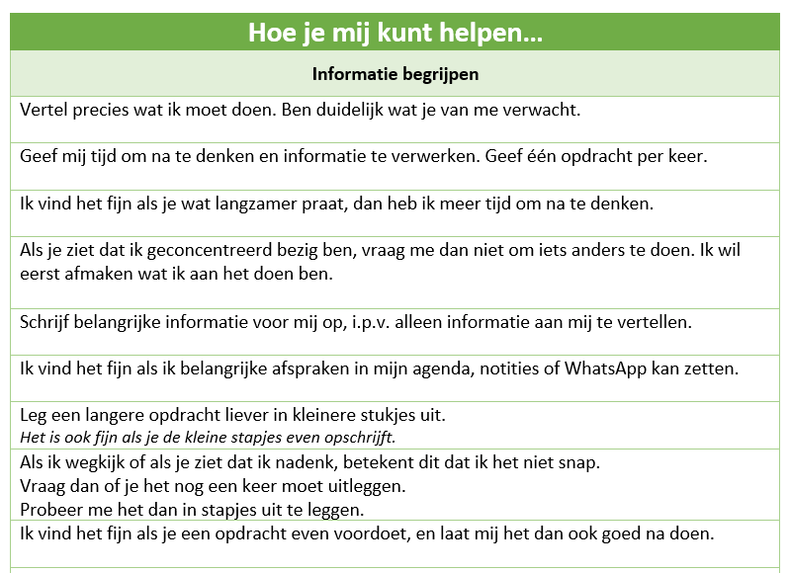
Wat ik fijn vind in de begeleiding
Notes:
Afhankelijk van de onderwijsbehoefte van de klas kun je leerlingen zelf de zinnen laten lezen en laten beoordelen of ze deze begeleiding fijn/helpend vinden of niet. Maar je kunt er ook voor kiezen om een deel van de groep dit zelfstandig te laten doen en een deel van de groep per zin te begeleiden.
Op het blad staan allemaal voorbeeldzinnen. De leerling zet een kruisje bij de zin die bij hen past.
Laat ze nadenken: Wat kan de ander doen om jou te helpen?
Stimuleer leerlingen ook na te denken over dingen die ze fijn vinden, maar die er nog niet bij staan. Laat dit ook vooral erbij schrijven.
Het is belangrijk dat je als docent/logopedist met de leerling in gesprek gaat over de keuzes. Hierdoor krijgen jullie beter zicht op de begeleidingsbehoefte van de leerling. Dit kun je vervolgens ook weer meenemen in de onderwijsbehoefte in het OPP.

Slide 6
Aan de slag!
Op het werkblad staan allemaal voorbeeldzinnen.
Denk na: Vind ik het fijn als de ander dit doet om mij te helpen?
Zet een kruisje bij de zin die bij jou past.
Schrijf extra informatie over jou op. Wat kan de ander nog meer doen om jou te helpen?
Ga naar de docent en bespreek jouw keuzes.
Kijk terug naar het werkblad over je kwaliteiten.
Schrijf 3 kwaliteiten op bij: “Waar ik goed in ben”.
Schrijf 2 dingen op wat jij leuk vindt of waar goed in bent.

Slide 7
Hoe is het gegaan?
Is het gelukt om het werkblad te maken?
Heb je met de docent / logopedist naar je lijst gekeken?
Je kunt deze dingen ook bespreken met je docenten, op stage, met je ouders of je sporttrainer ;-)

